Slide 1
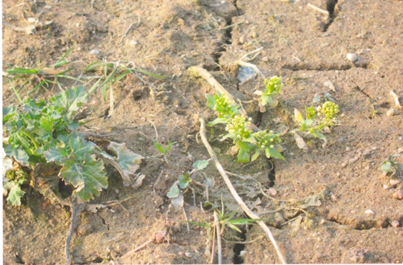
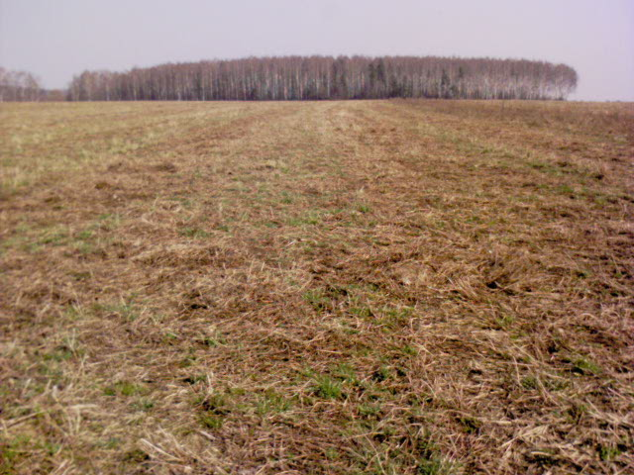
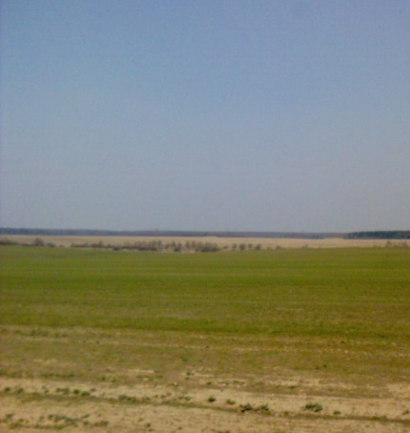
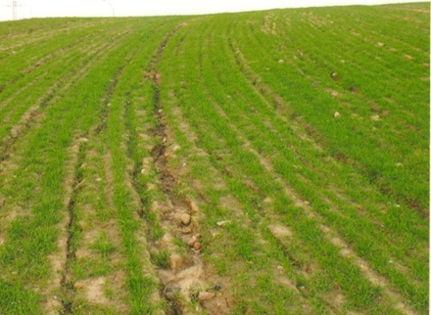
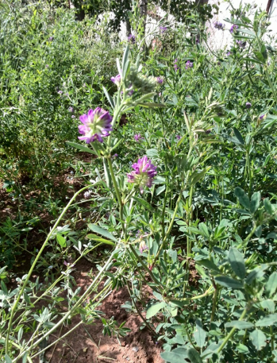
ТЕХНОЛОГИИ ФИТОРЕМЕДИАЦИИ ТЕХНОГЕННО ПОВРЕЖДЕННЫХ ТЕРРИТОРИЙ
Межгосударственное образовательное учреждение высшего образования
«БЕЛОРУССКО-РОССИЙСКИЙ УНИВЕРСИТЕТ»
Применение технологий позволяет снизить токсичность и восстановить плодородие техногенно-поврежденных почв, загрязненных различными токсикантами (радионуклиды, тяжелые металлы, нефтепродукты и пр.), с помощью специально созданной системы «растения-микроорганизмы».
Разработчик(и):
Д-р биол. наук, доцент А.В. Щур, канд. с.-х. наук, доцент В.П. Валько
Контактные данные:
тел.: +375 222 22 24 50
тел. моб.: +37529 612 37 94
e-mail: shchur@yandex.by

Slide 2
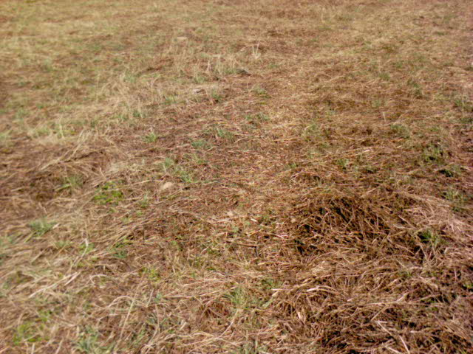
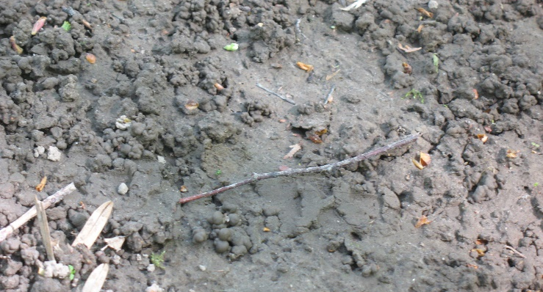
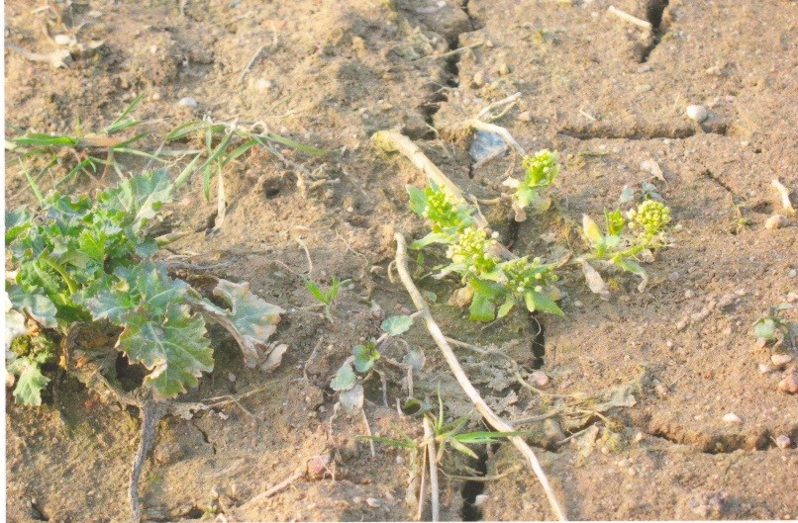
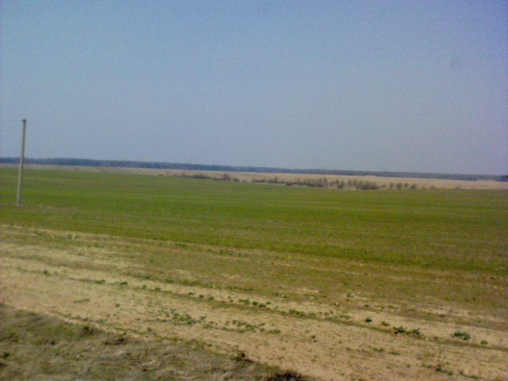
ТЕХНОЛОГИИ ФИТОРЕМЕДИАЦИИ ТЕХНОГЕННО ПОВРЕЖДЕННЫХ ТЕРРИТОРИЙ
Фиторемедиация способствует сохранению и улучшению окружающей среды, поскольку связана с выращиванием растений, улучшением почв и защитой их от эрозии.
Особенности технологий:
Безотвальная обработка почвы: дискование в сочетании с предпосевной обработкой почвы.
Подбор растительной ассоциации с учетом типа и степени загрязнение почв.
Разработан алгоритм внесения микробиологических удобрений для создания микробно-растительной ассоциации.
Высокоэффективная технология с низкими затратами.

Slide 3
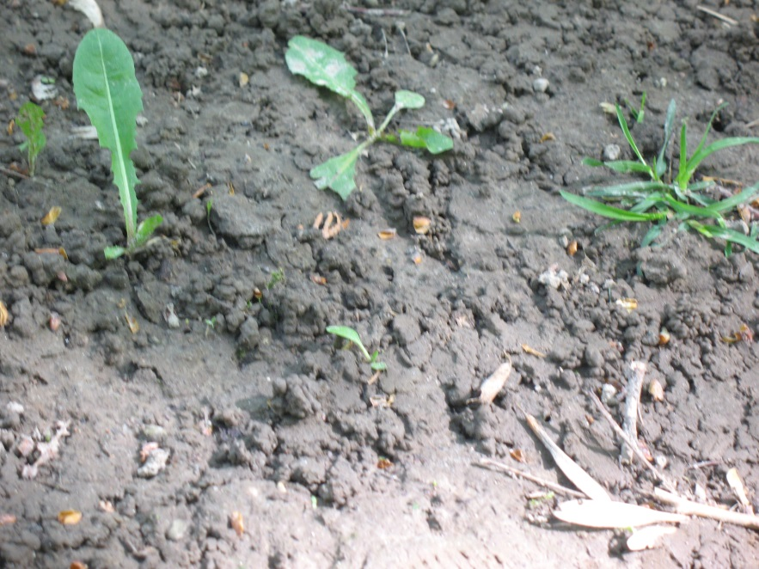
ТЕХНОЛОГИИ ФИТОРЕМЕДИАЦИИ ТЕХНОГЕННО ПОВРЕЖДЕННЫХ ТЕРРИТОРИЙ
Преимущества:
Продуктивность пашни увеличилась на 44 %;
Экономия топлива и суммарные эксплуатационные затраты снизились на 55‒60 %;
Средневзвешенное содержание гумуса за период внедрения мероприятий увеличилось с 1,7 до 2,21 %.
Степень готовности проекта: технологии оптимизируются под конкретные условия, при необходимости создаются новые микробиологические препараты

